Slide 1
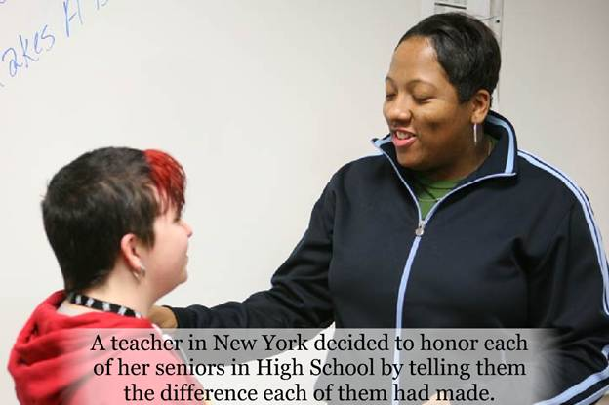
إحدى المعلمات قررت تقدير كل طالب من طلابها
في نهاية السنة الدراسية.
وذلك من خلال إخبار كل واحد منهم ما هو التغيير الذي قام به.

Slide 2
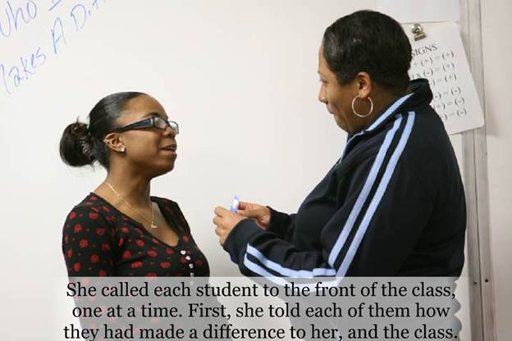
طلبت من كل طالب المثول أمام جميع طلاب الصف.
وأخبرته بالتغيير الذي أحدثه في حياته أولا ثم في صفه.

Slide 3
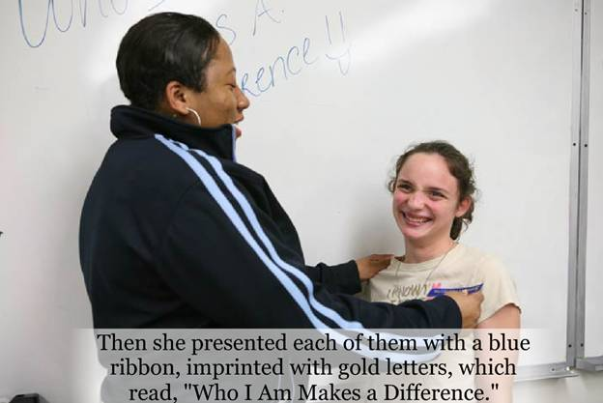
بعد ذلك أعطت كل واحد شريطًا ازرق طبعت عليه حروف مذهبة تقول:
” أنا هو من يصنع التغيير"

Slide 4
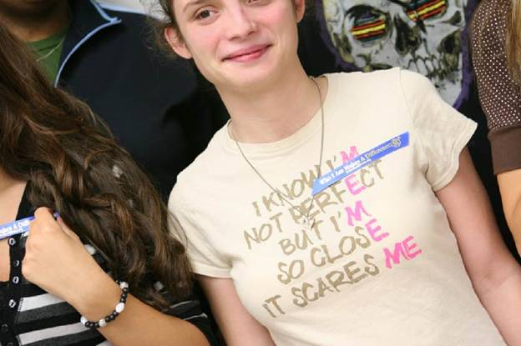

Slide 5
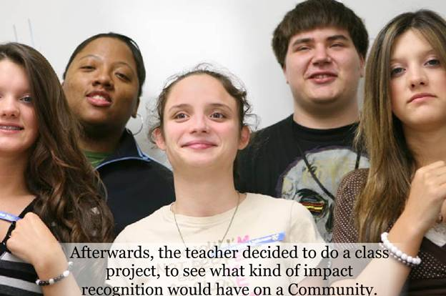
وفي النهاية قررت المعلمة إعطاء مهمة للصف
حتى تريهم قيمة تقدير الآخرين أمام المجتمع.

Slide 6
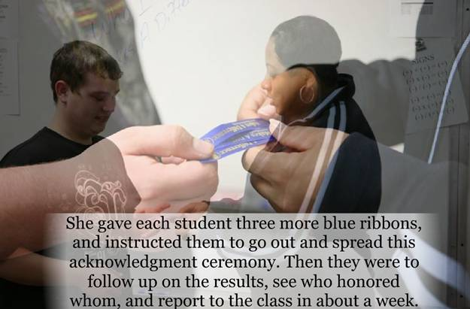
أعطت لكل واحد ثلاثة أشرطة إضافية.
وطلبت منهم تنفيذ نفس الفعالية.
وكان عليهم فحص النتائج حتى يعرفوا من يقدر الآخر؟
وسيتم عرض النتائج في الصف بعد أسبوع من تنفيذ الفعالية .

Slide 7
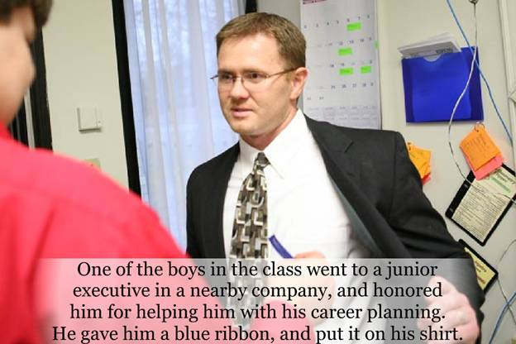
ذهب أحد الطلاب الى شركة قريبة و توجه لأحد المدراء الشباب هناك .
مدحه على مساعدته له في التخطيط للمستقبل
ثم ناوله الشريط الأزرق وألصقه على قميصه.

Slide 8
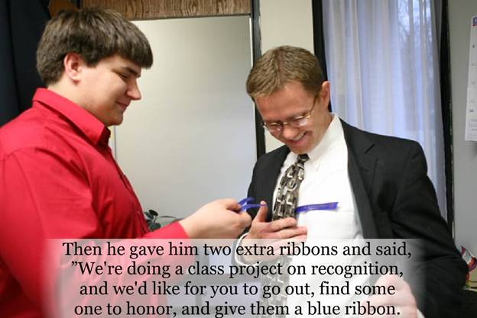
بعد ذلك شرح له عن المهمة المطلوب منهم تنفيذها في الصف
وطلب منه أن يفكر بشخص يستحق التقدير
ليعطيه الشريط الأزرق

Slide 9
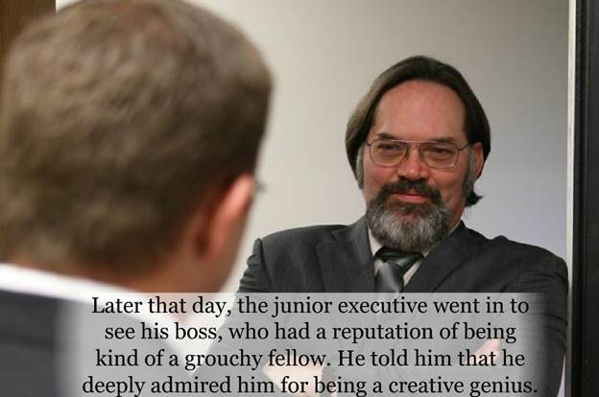
في ساعة متأخرة من ذلك اليوم،
توجه المدير الشاب لرئيسه في العمل، وقد عرف عنه أنه عصبي المزاج.
فقال له: أنا أقدرك جدًا لكونك ذكيًا ومبدعـًا.

Slide 10
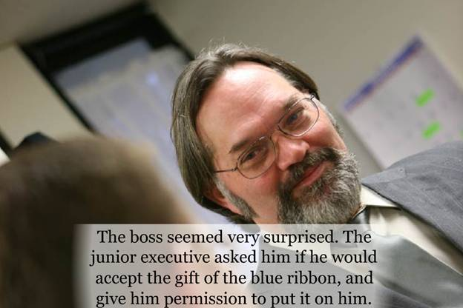
تفاجأ الرئيس جدًا..
تابع المدير الشاب وسأله إن كان مستعدًا أن يلصق الشريط الأزرق على قميصه؟

Slide 11
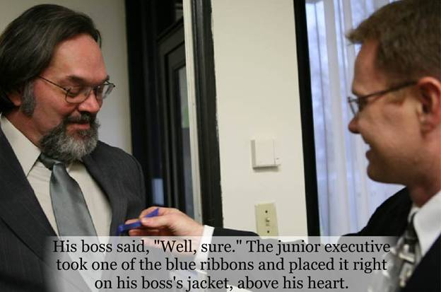
وافق الرئيس،فقام المدير بإلصاق الشريط على قميصه، ناحية القلب.

Slide 12
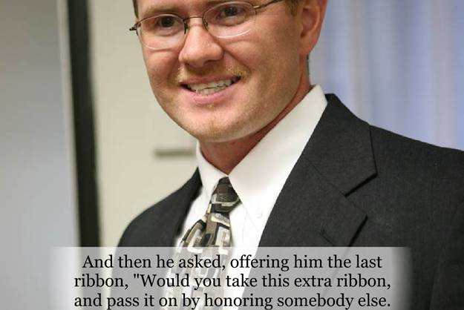
عندها تبسم المدير الشاب وتناول الشريط الأخير الذي كان بحوزته وقدمه للرئيس
وطلب منه أن يقدمه بدورة للشخص الذي يستحق التقدير في نظره

Slide 13
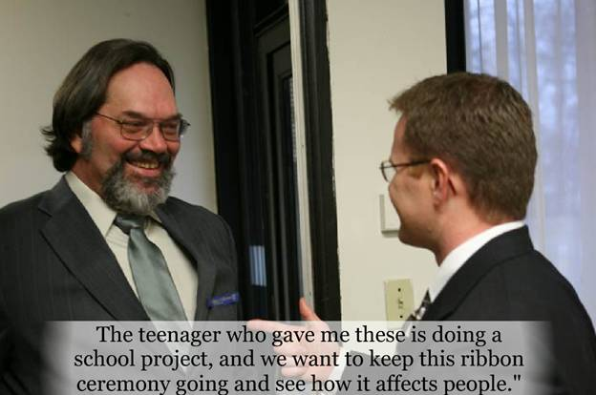
وتابع حديثه قائلا:
الطالب الذي قدم لي الأشرطة ينفذ فعالية صفية مع طلاب صفه، ونحن علينا أن نكمل المهمة معه
لنرى كيف يؤثر التقدير على الآخرين

Slide 14
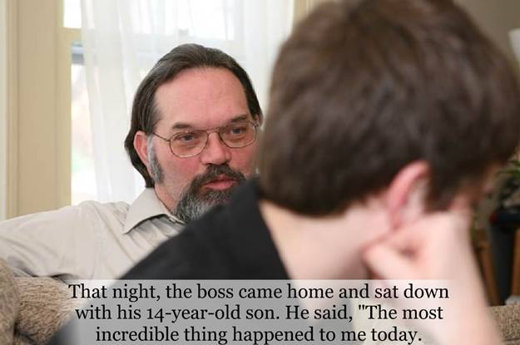
في المساء عاد الرئيس لمنزله وجلس مع ابنه ابن ال14.
تحدث قائلا : لقد حصل معي اليوم شيئا خاصا جدًا

Slide 15
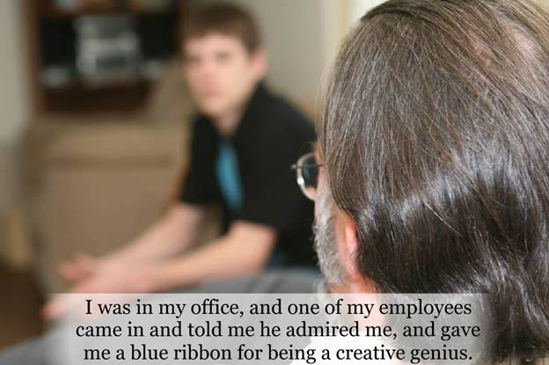
عندما كنت في المكتب توجه لي أحد الموظفين وأخبرني أن يقدرني جدًا
وأعطاني شريطا أزرق اللون لكوني ذكيًا ومبدعًا .

Slide 16

تخيل!!! هو يعتقد أني مبدع!!
بعد ذلك ألصق لي الشريط الذي يقول:
” أنا هو من يصنع التغيير“

Slide 17
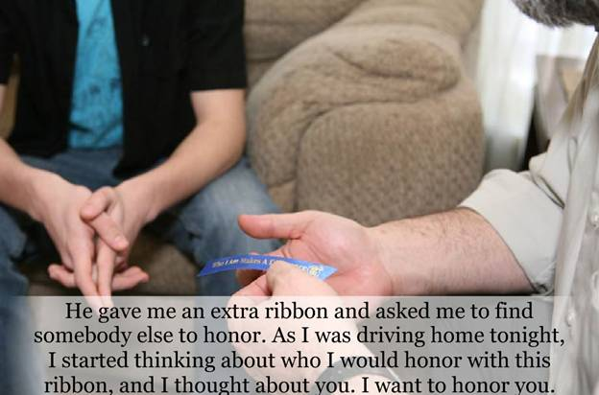
لقد أعطاني شريطًا إضافيًا ، وطلب مني أن أجد شخصًا آخر يستحق التقدير
أثناء عودتي للبيت مساء، فكرت فيمن يستحق الاحترام لأعطيه هذا الشريط
فكرت بك رأسًا ، قررت أن أمنحك هذا الشريط.

Slide 18
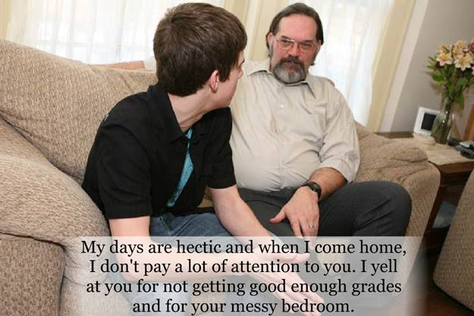
أيامي مليئة بالأشغال والأعمال وعندما أعود للبيت لا أكرس وقتًا كافيًا
لقضائه معك
أصرخ بوجهك على نتائجك وعلى الفوضى العائمة في غرفتك

Slide 19
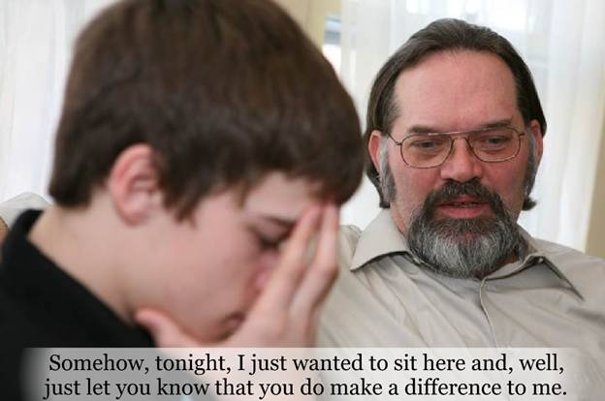
هذا المساء ، سأقضيه معك في جميع الأحوال
حتى أجعلك تشعر أنك أنت الذي تجري التغيير في حياتي

Slide 20
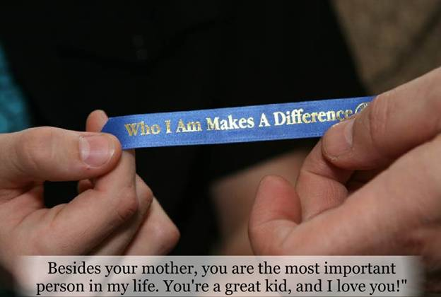
أنت الشخص المفضل بحياتي
أنت شخص ممتاز .. أنا أحبك كثيرًا
Junto con tu madre, tu eres la persona más importante en mi vida. Tu eres un gran muchacho, y Te amo!

Slide 21
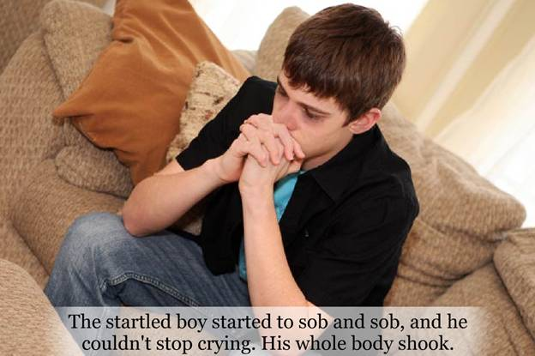
تفاجأ الفتى .. وأجهش في البكاء ، وجسمه يرتعد.

Slide 22
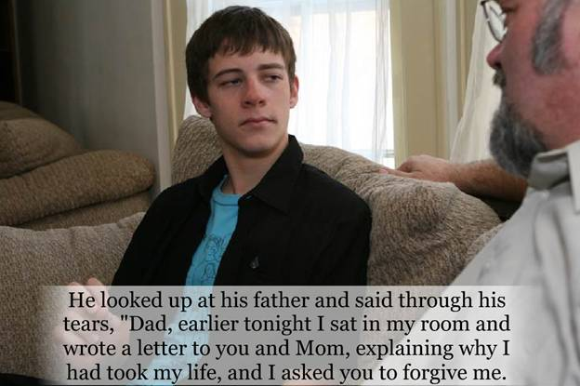
نظر الفتى لأبيه باكيًا وقال:
أبي، قبل دقائق معدودة جلست في غرفتي وكتبت رسالة لك ولأمي
والتي تفصل سبب انتحاري، وأنا أطلب عفوكم.

Slide 23
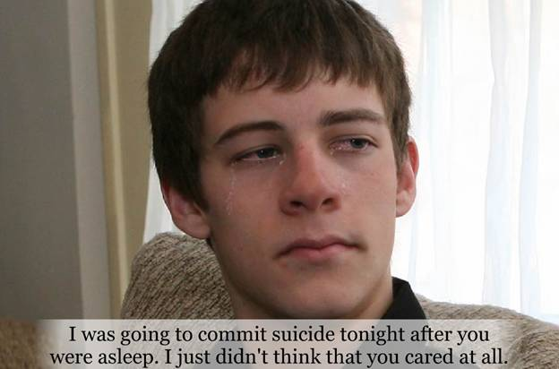
لقد قررت الانتحار الليلة، بعد أن تخلدوا للنوم
لم أفكر أبدًا بأنكم ستهتمون بشيء

Slide 24
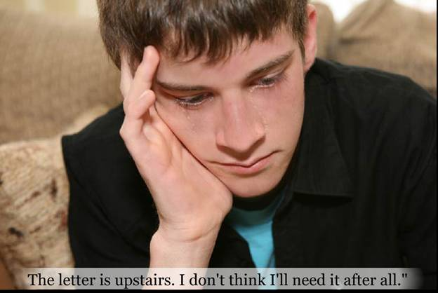
La carta está arriba. No creo que la voy a necesitar después de todo.
الرسالة موجودة في الغرفة
لا أعتقد أن هناك حاجة لها الآن

Slide 25
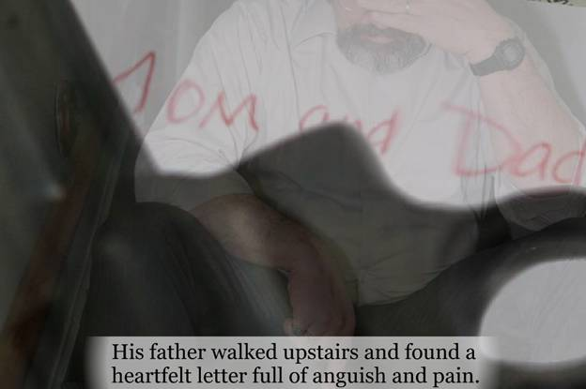
ذهب الأب للغرفة
ووجد رسالة صادقة .. مليئة بالألم وخيبة الأمل

Slide 26
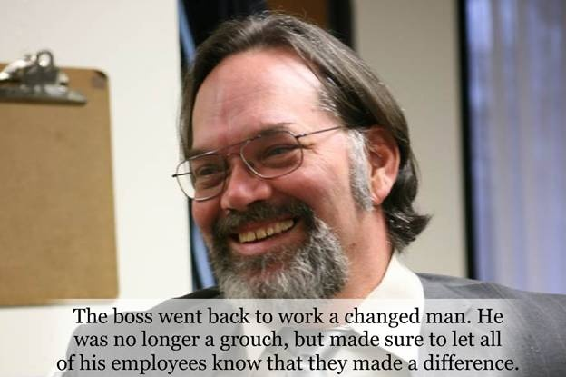
عاد الرئيس لعمله انسانـًا جديدًا
لم يعد عصبي المزاج أبدًا
وأخبر موظفيه أنهم هم الذين يصنعون التغيير

Slide 27
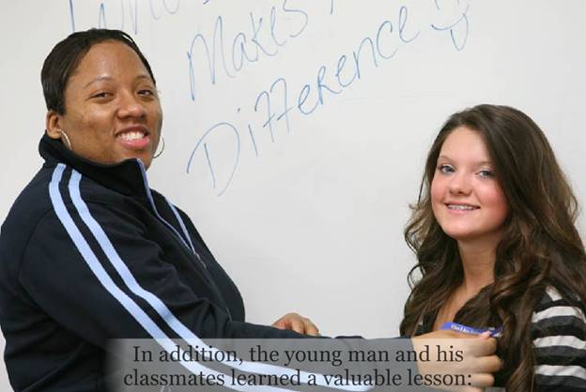
عاد الطلاب للصف
وقد تعلموا درسًا عظيما ومهمًا

Slide 28
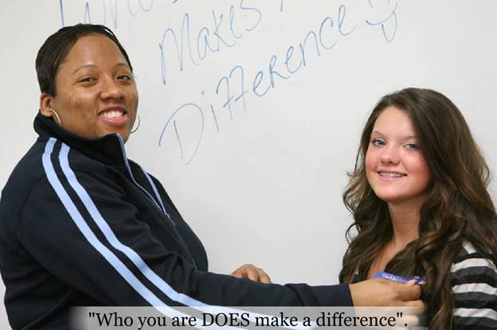
"أيًّا كنت ، أنت الذي يصنع التغيير"
“Quien eres, Hace diferencia”.

Slide 29

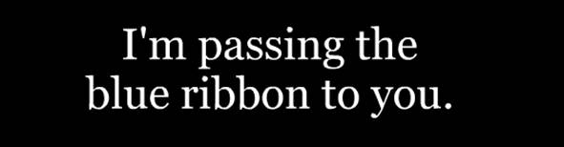
أنتم الذين تصنعون التغيير
لذا تستحقون منا الشريط الأزرق

Slide 30
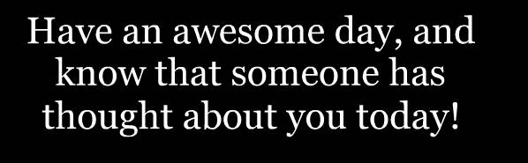
لتكن السنة رائعة
مثمرة ومفيدة

